Slide 1


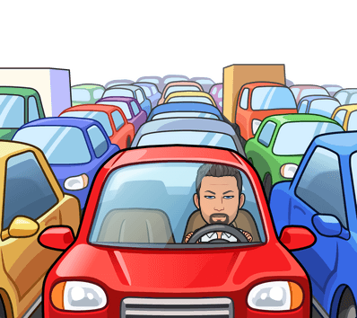

VARNA POT V ŠOLO
4. RAZRED

Slide 2
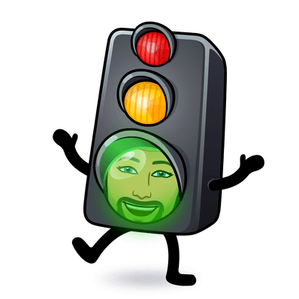
Tudi mi smo udeleženci v prometu
pešci,
potniki v avtomobilu,
kolesarji,
rolkarji.
Upoštevajmo prometna pravila, prometne znake, oznake na cesti in semaforje

Slide 3

Prometna pravila
Hodimo po pločniku ali po skrajni levi strani cestišča.
V skupini hodimo po desni strani cestišča.
V mraku ali ponoči nosimo svetla oblačila in kresničko.
Cesto prečkamo na prehodu za pešce.
S kolesom se lahko samostojno vključimo v promet, ko imamo opravljen kolesarski izpit in smo stari najmanj 8 let.
V avtu sedimo zadaj do dopolnjenega 12. leta starosti ali do višine 150 cm.

Slide 4


Varna pot v šolo
Vsaka šola ima izdelan načrt varnih šolskih poti.
Na zemljevidu so označene poti, po katerih učenci hodijo v šolo.
Z rdečo barvo so ponavadi označeni tisti deli poti, ki so nevarni.

Slide 5

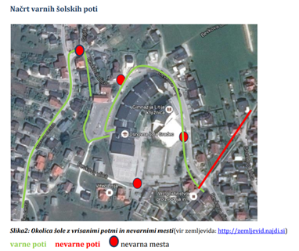
Vir: https://www.osgradec.si/wp-content/uploads/2017/03/Na%c4%8drt-%c5%a1olskih-poti-O%c5%a0-Gradec-marec2017.pdf

Slide 6

NASVETI ZA VARNO POT V ŠOLO
V šolo pojdimo pravočasno.
Oblecimo se v oblačila, ki so svetlejša in bolj opazna, da smo v prometu bolj vidni.
Cesto prečkajmo tam, kjer je varno in dobro vidimo v obe smeri ceste.
Preden stopimo na cesto (ali označen prehod za pešce), visoko dvignemo roko.

Slide 7
Oglej si posnetek o varni poti v šolo:
https://www.youtube.com/watch?v=hxNtXbQKKpk
(Vir: Infodrom – RTV Slovenija)

